Slide 1
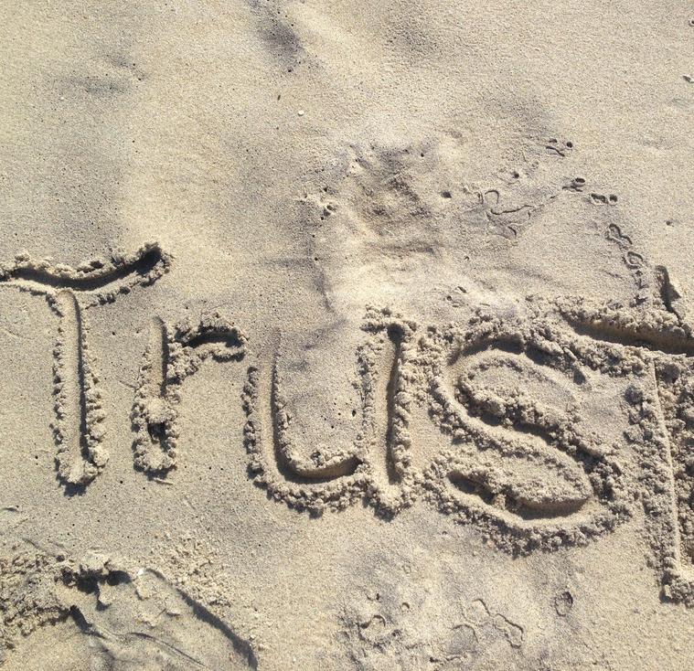
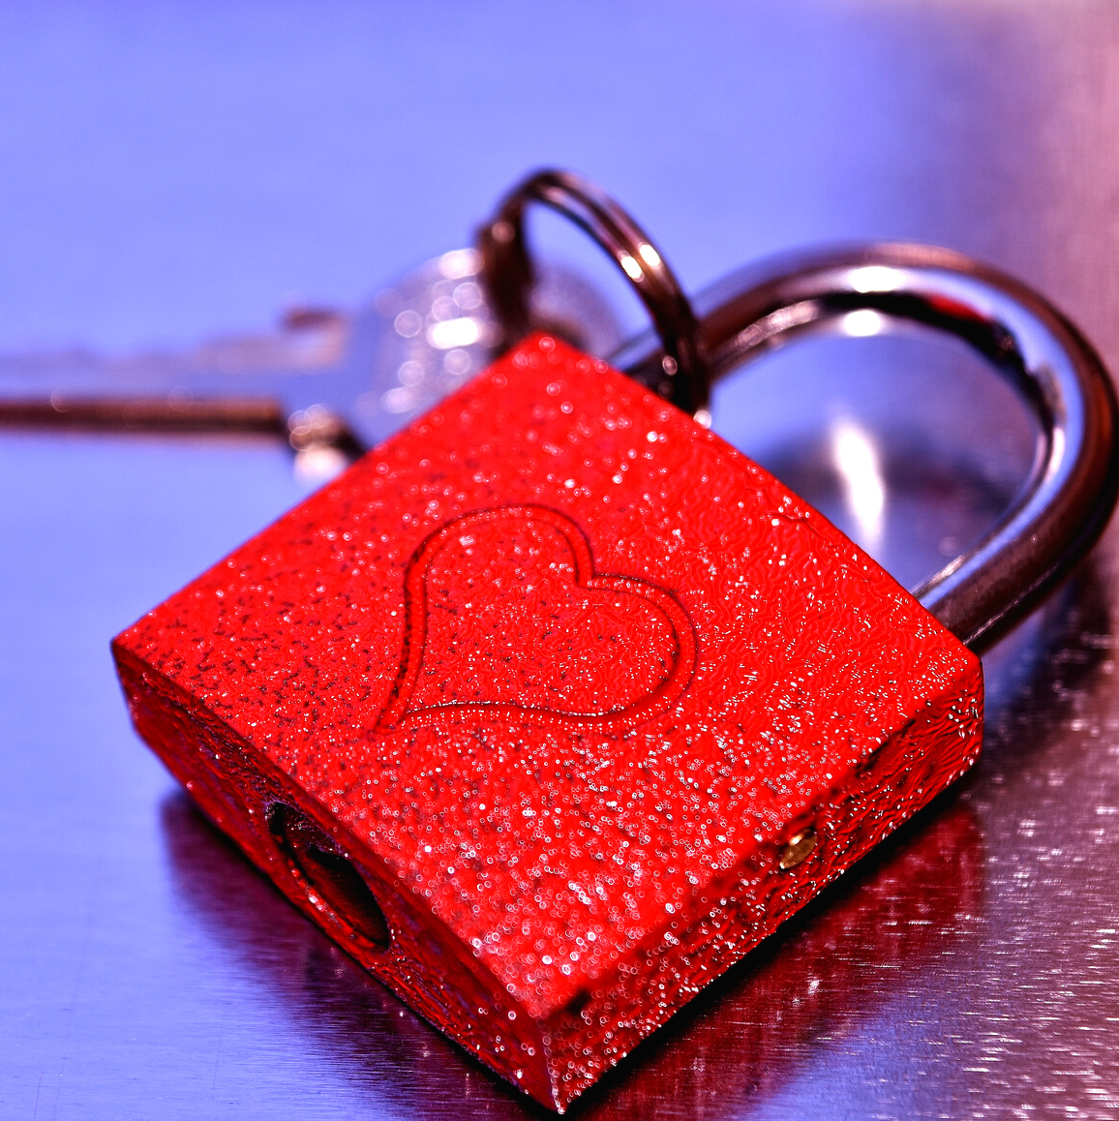
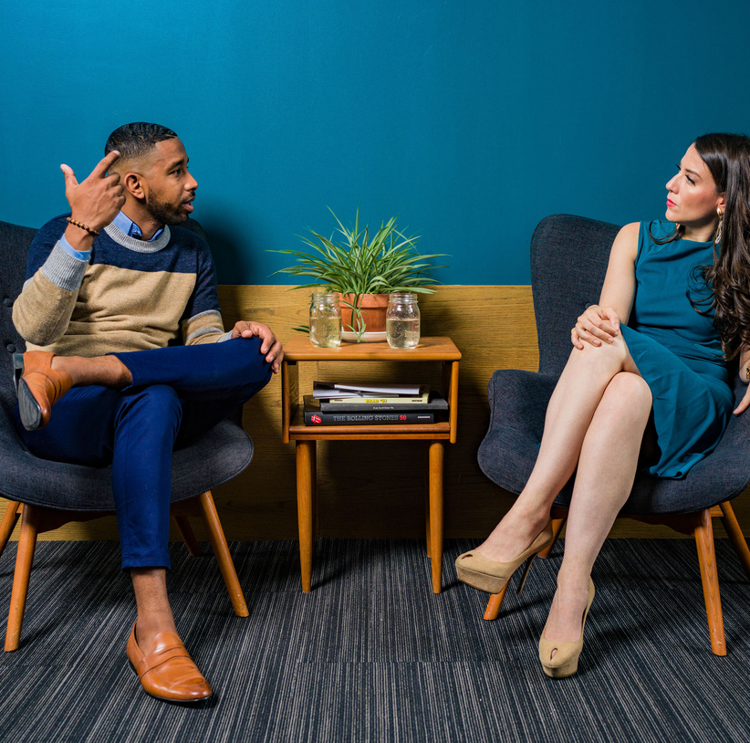
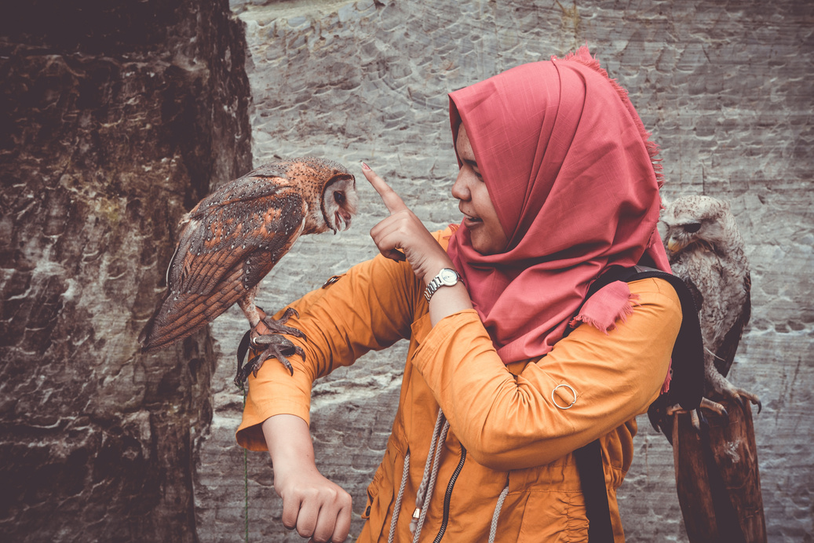
Uzticības loma sabiedrībā
Kā darbības, kas balstītas uzticībā, izmaina visu
Stīvs Savides - Dibinātājs & CEO. v7-7
www.thegobaltrustproject.org

Slide 2
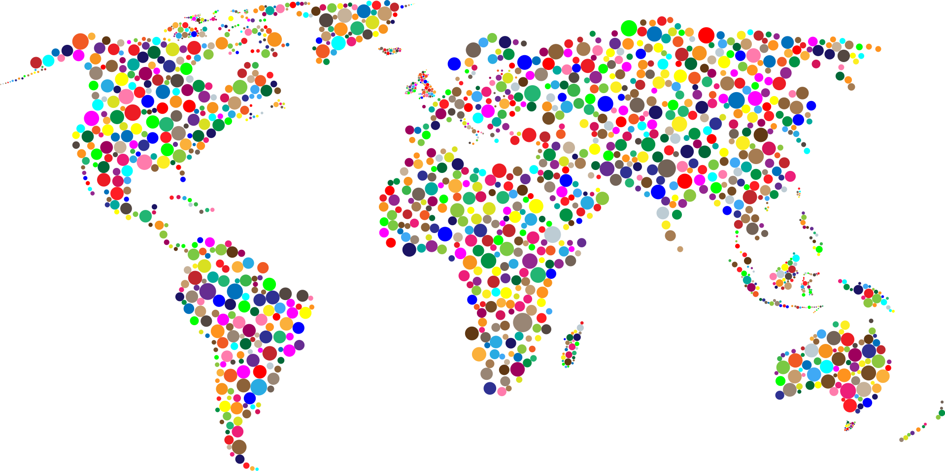
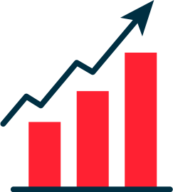
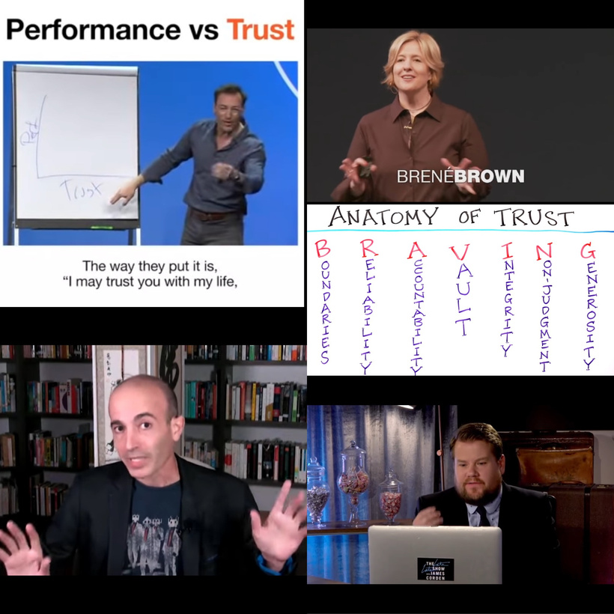
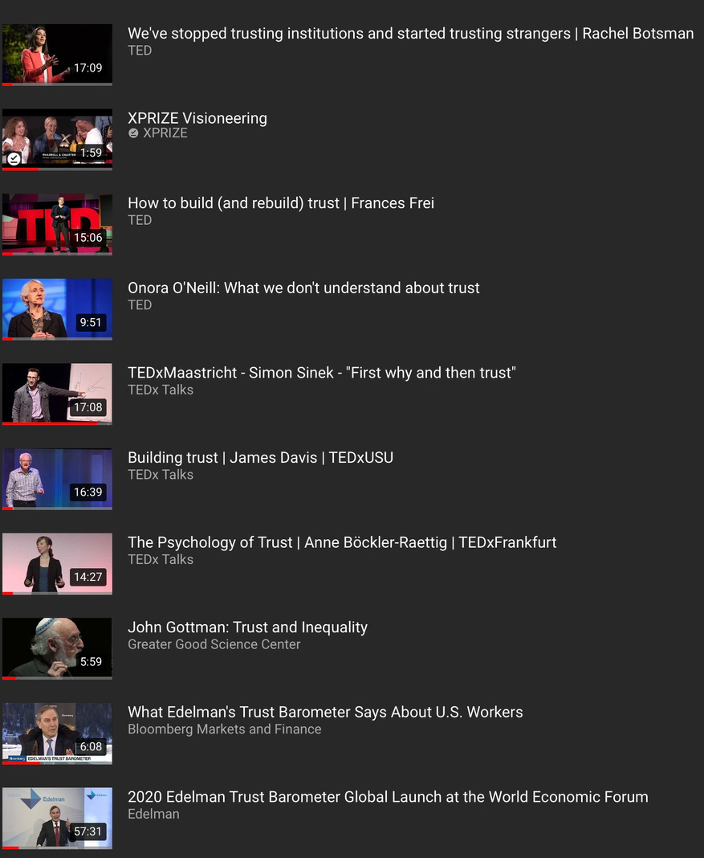
KONTEKSTS:
UZTICĪBA ŠOBRĪD IR AKTUĀLA TĒMA
GALVENIE RĀDĪTĀJI SABIEDRĪBĀ
UZTICĪBA

Slide 3
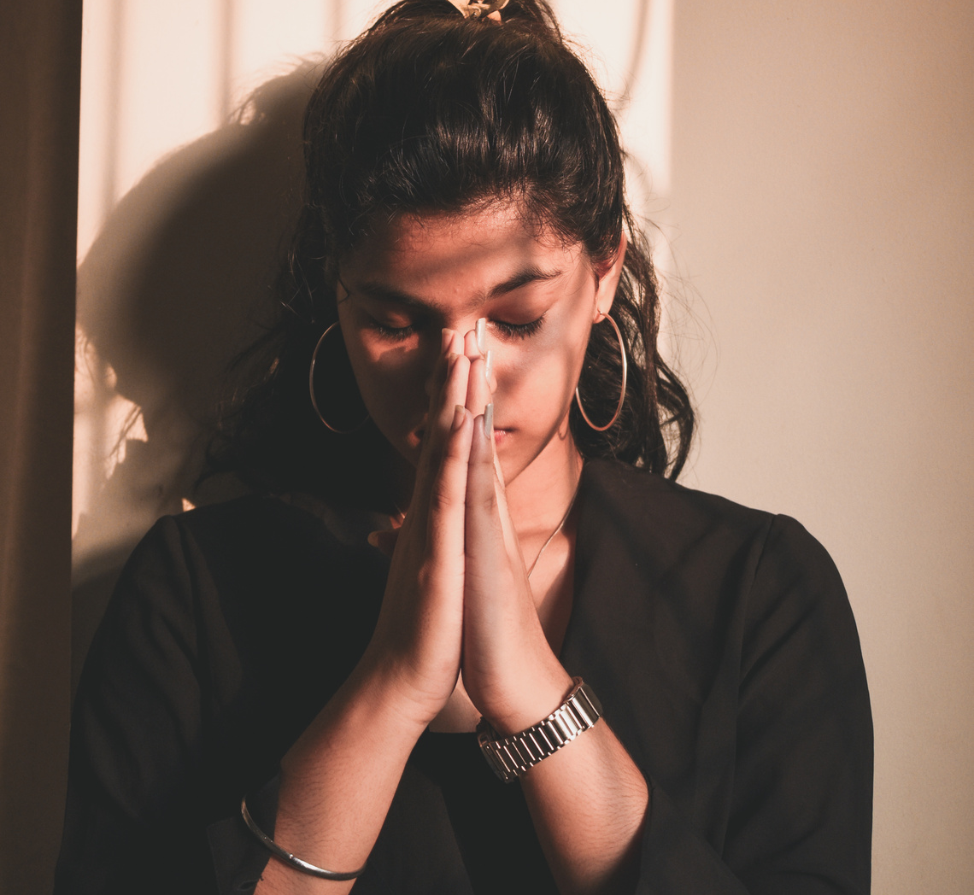
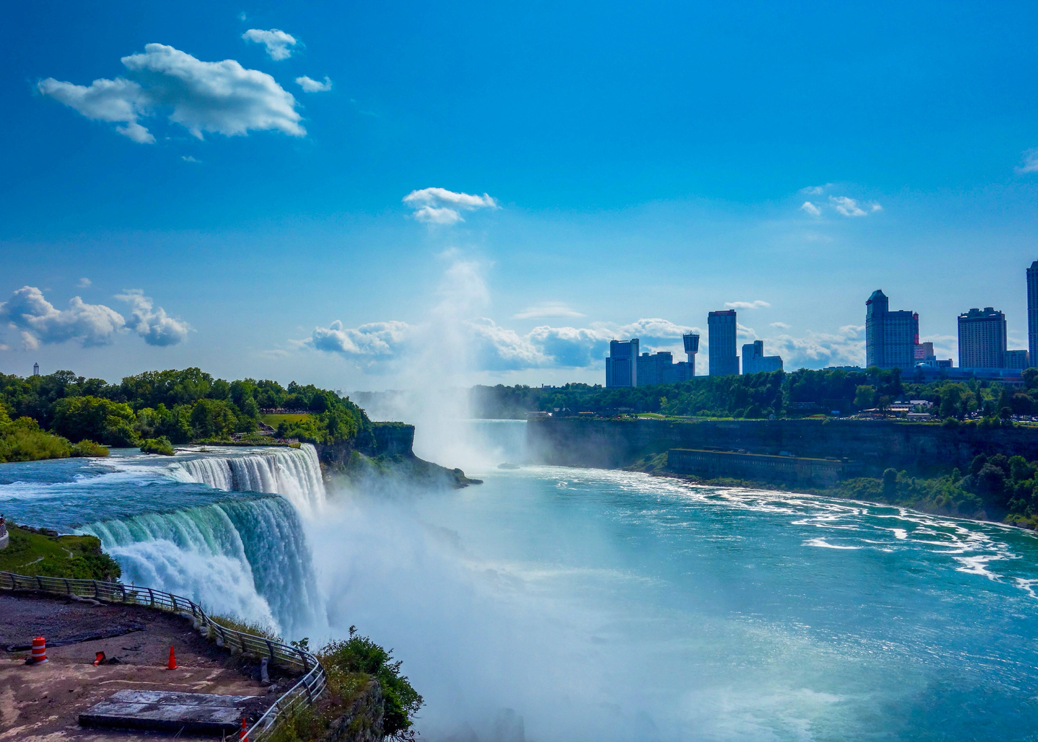
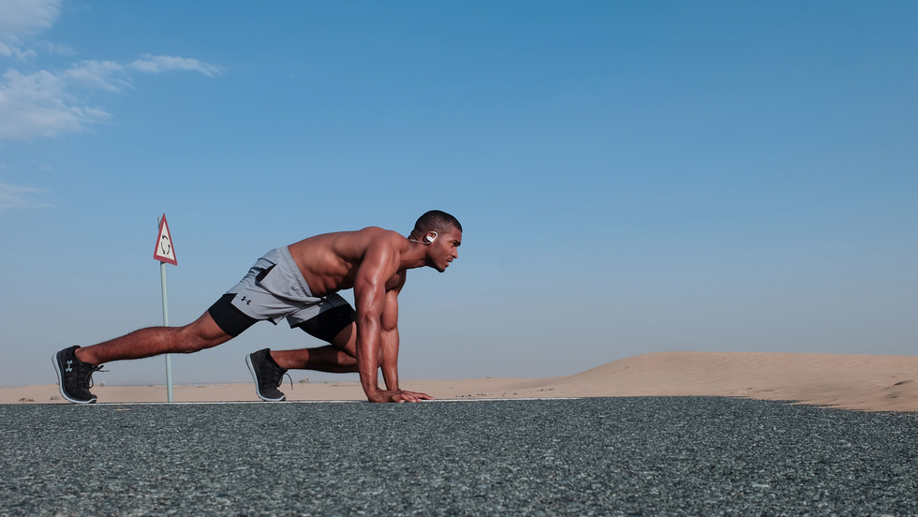
KONTEKSTS:
UZTICĪBA IZMAINA VISU
GALVENIE RĀDĪTĀJI BIZNESĀ
UZTICĪBA

Slide 4
TĀTAD, KAS IR UZTICĪBA?

Slide 5
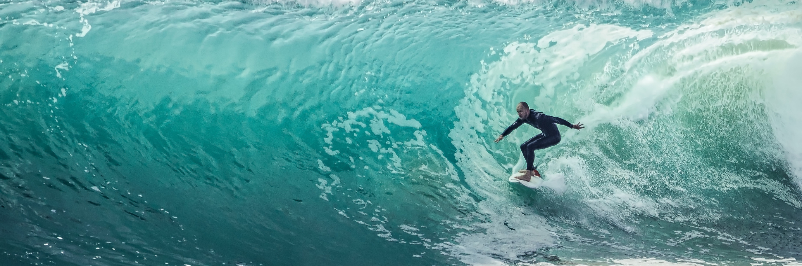
TĀTAD, KAS IR UZTICĪBA?
“Uzticība ir nodoms pieņemt ievainojamību vai risku, balstoties tajā, ko sagaidām no citu uzvedības”
~ savstarpējās uzticības zinātne

Slide 6
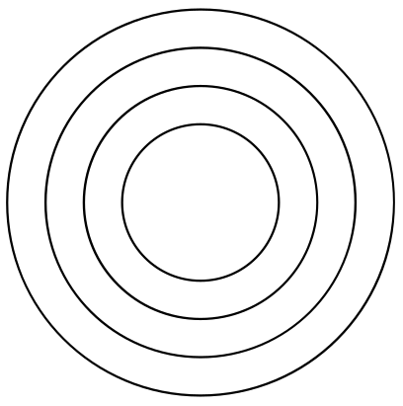
Prasmes
Labvēlība
Godīgums
UZTICĪBU VAR IZMĒRĪT
vai uzticība ir sajūta?
vai uzticība ir darbība?
vai uzticība ir process?
Globālais Uzticības Projekts| Kompānijas Kultūras Rokasgrāmata

Slide 7
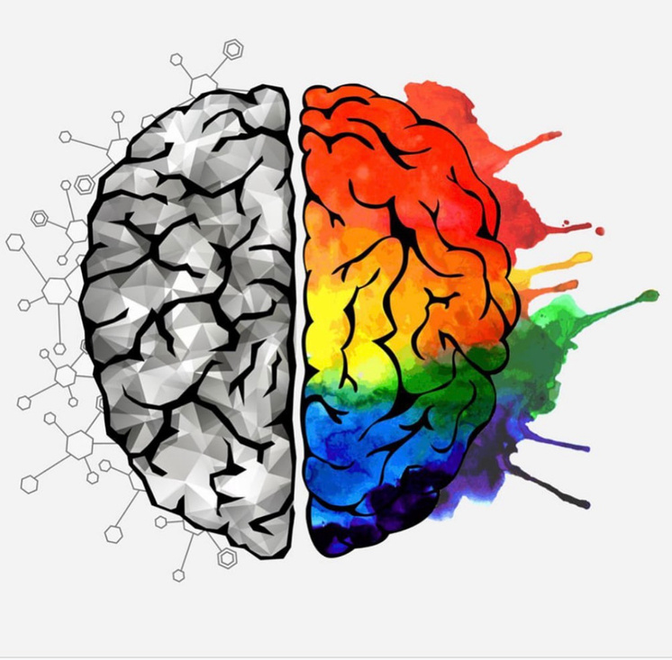
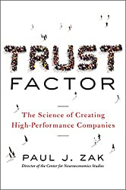
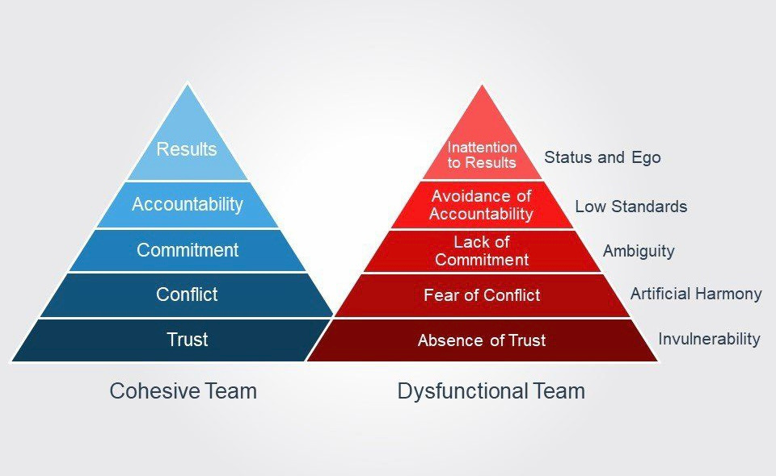

Slide 8
KONTEKSTS
(Un kādēļ Globālais Uzticības Projekts eksistē)
2% brazīliešu saka, ka uzticas viens otram. Viņu IKP uz iedzīvotāju ir 9000 dolāru.
45% amerikāņu uzticas viens otram. Viņu IKP uz iedzīvotāju ir 63 000 dolāru.
66% norvēģu uzticas viens otram. Viņu IKP uz iedzīvotāju ir 82 000 dolāru.
Valstis, kurās uzticības rādītājs ir augsts, ir turīgas, ar labi funkcionējošu valdību un sabiedrību.
UZTICĪBA MAINA VISU

Slide 9
PROCESI BIZNESĀ UN KOPIENĀS
Globālais Uzticības Projekts
| Redzējums

Slide 10
KAS BŪS NEPIECIEŠAMS, LAI MAINĪTU PASAULI?
ATBILDE IR:
UZTICĪBĀ BALSTĪTAS DARBĪBAS

Slide 11
PARUNĀSIM PAR 17 IAM
Mērķis: 2030.
Ilgtspējīgas Attiecības Mērķi ir savstarpēji saistīti plāni, kā sasniegt labāku un ilgtspējīgāku nākotni visiem.
Tie pievēršas globālajiem izaicinājumiem mūsu priekšā, tai skaitā tādus, kas saistīti ar nabadzību, nevienlīdzību, klimata pārmaiņām, vides degradāciju, mieru un taisnīgumu.
Globālais Uzticības Projekts| Redzējums

Slide 12
Globālais Uzticības Projekts| Redzējums

Slide 13
Paldies par klausīšanos!
WWW.THEGLOBALTRUSTPROJECT.ORG

Slide 14
Aicinām uz Rīcību!
www.theglobaltrustproject.org/survey

